Slide 1

Diversity Management
Strategie per l’inclusione
Alberto Zanutto
Università di Macerata
Corso di Organizzazione Aziendale
28 marzo 2023

Slide 2


Slide 3

Nuovi scenari sociali e organizzativi
globalizzazione
innovazione tecnologica
cambiamenti demografici
processi migratori
nuovi modelli sociali
pandemia

Slide 4
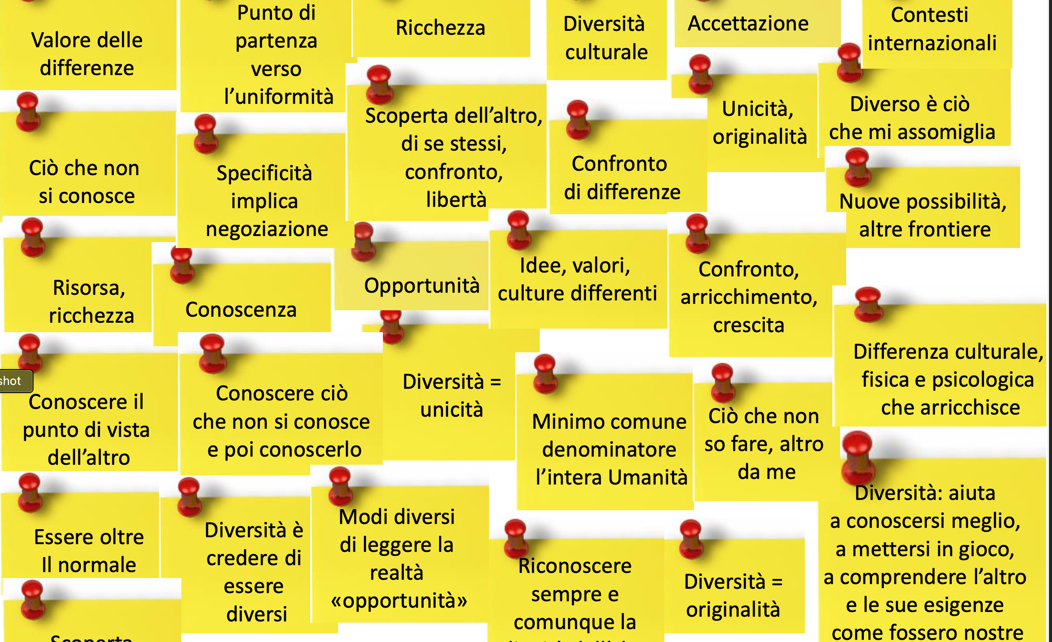

Slide 5
La rappresentazione della diversità nei costesti sociali
Le persone sono “puzzle” con tratti osservabili dall’esterno e altri non oservabili esito del proprio vissuto di relazione che porta a diverse competenze di articolazione di queste caratteristiche (biologiche, psicologiche, sociali, culturali, organizzative, ecc.)
Le persone possono presentare tratti che contravvengono le percezioni stereotipate
Le culture nazionali si appoggiano spesso su stereotipi sociali
Le costitutizoni moderne e liberali si fondano sul principio dell’inclusività

Slide 6
Il dettato costituzionale
Art.1
L'Italia è una Repubblica democratica, fondata sul lavoro.
Art. 3
Tutti i cittadini hanno pari dignità sociale e sono eguali davanti alla legge, senza distinzione di sesso, di razza, di lingua, di religione, di opinioni politiche, di condizioni personali e sociali.
È compito della Repubblica rimuovere gli ostacoli di ordine economico e sociale, che, limitando di fatto la libertà e l'eguaglianza dei cittadini, impediscono il pieno sviluppo della persona umana e l'effettiva partecipazione di tutti i lavoratori all'organizzazione politica, economica e sociale del Paese.
Art. 4.
La Repubblica riconosce a tutti i cittadini il diritto al lavoro e promuove le condizioni che rendano effettivo questo diritto.

Slide 7
L’Unione Europea ha definito sei dimensioni primarie della Diversità:
Primarie
genere
razza e etnicità
disabilità
età
orientamento sessuale
religione
Secondarie
istruzione
professione
stato familiare

Slide 8
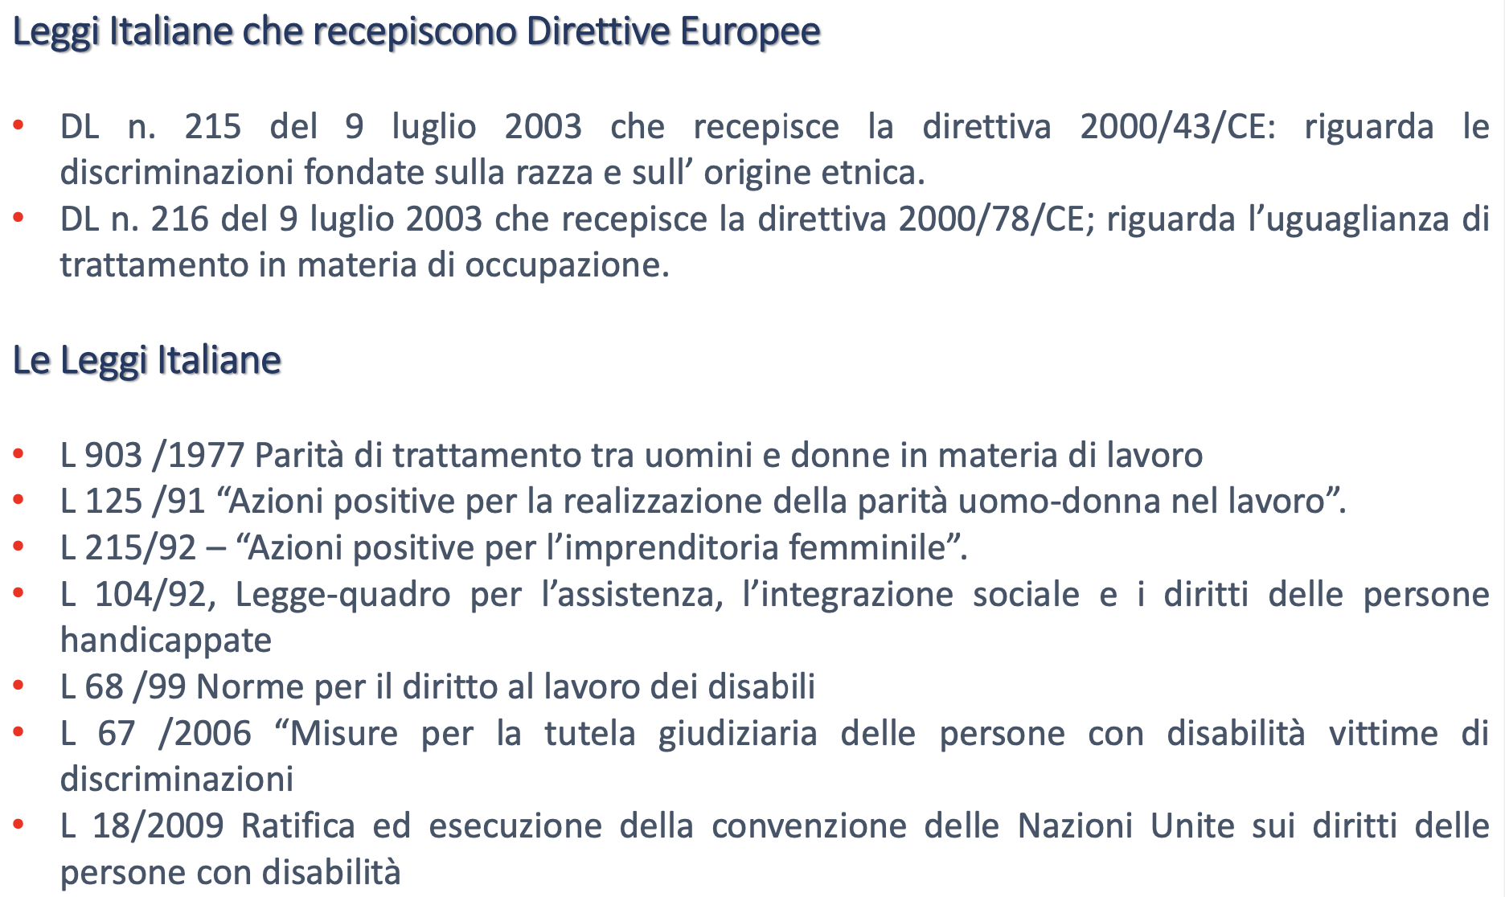

Slide 9
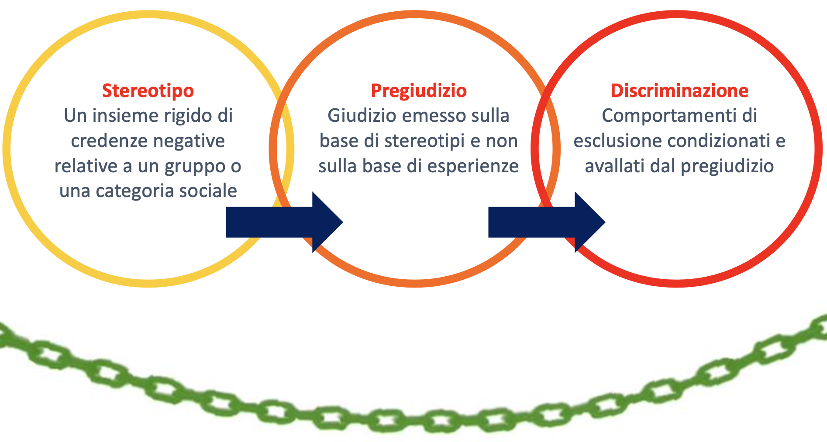

Slide 10
Come si creano e si rafforzano gli stereotipi
Prima poniamo delle etichette sulle persone – o su gruppi di persone…
Poi associamo delle qualità in funzione delle etichette…
Successivamente ci aspettiamo comportamenti che rispecchino quelle qualità che già abbiamo stabilito essi abbiano…
Quindi le nostre reazioni riflettono le nostre aspettative nei loro confronti…
A questo punto, nelle persone, cogliamo quei comportamenti congruenti con le nostre aspettative!
→La profezia che si autoavvera (Thomas 1928)

Slide 11
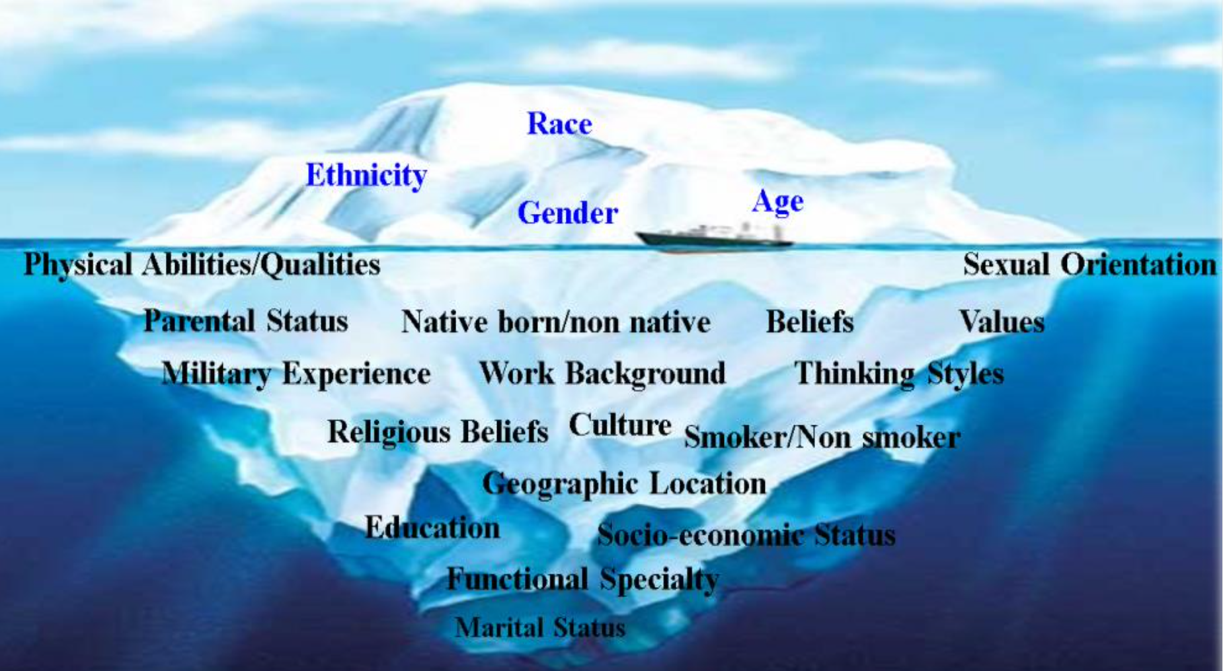

Slide 12
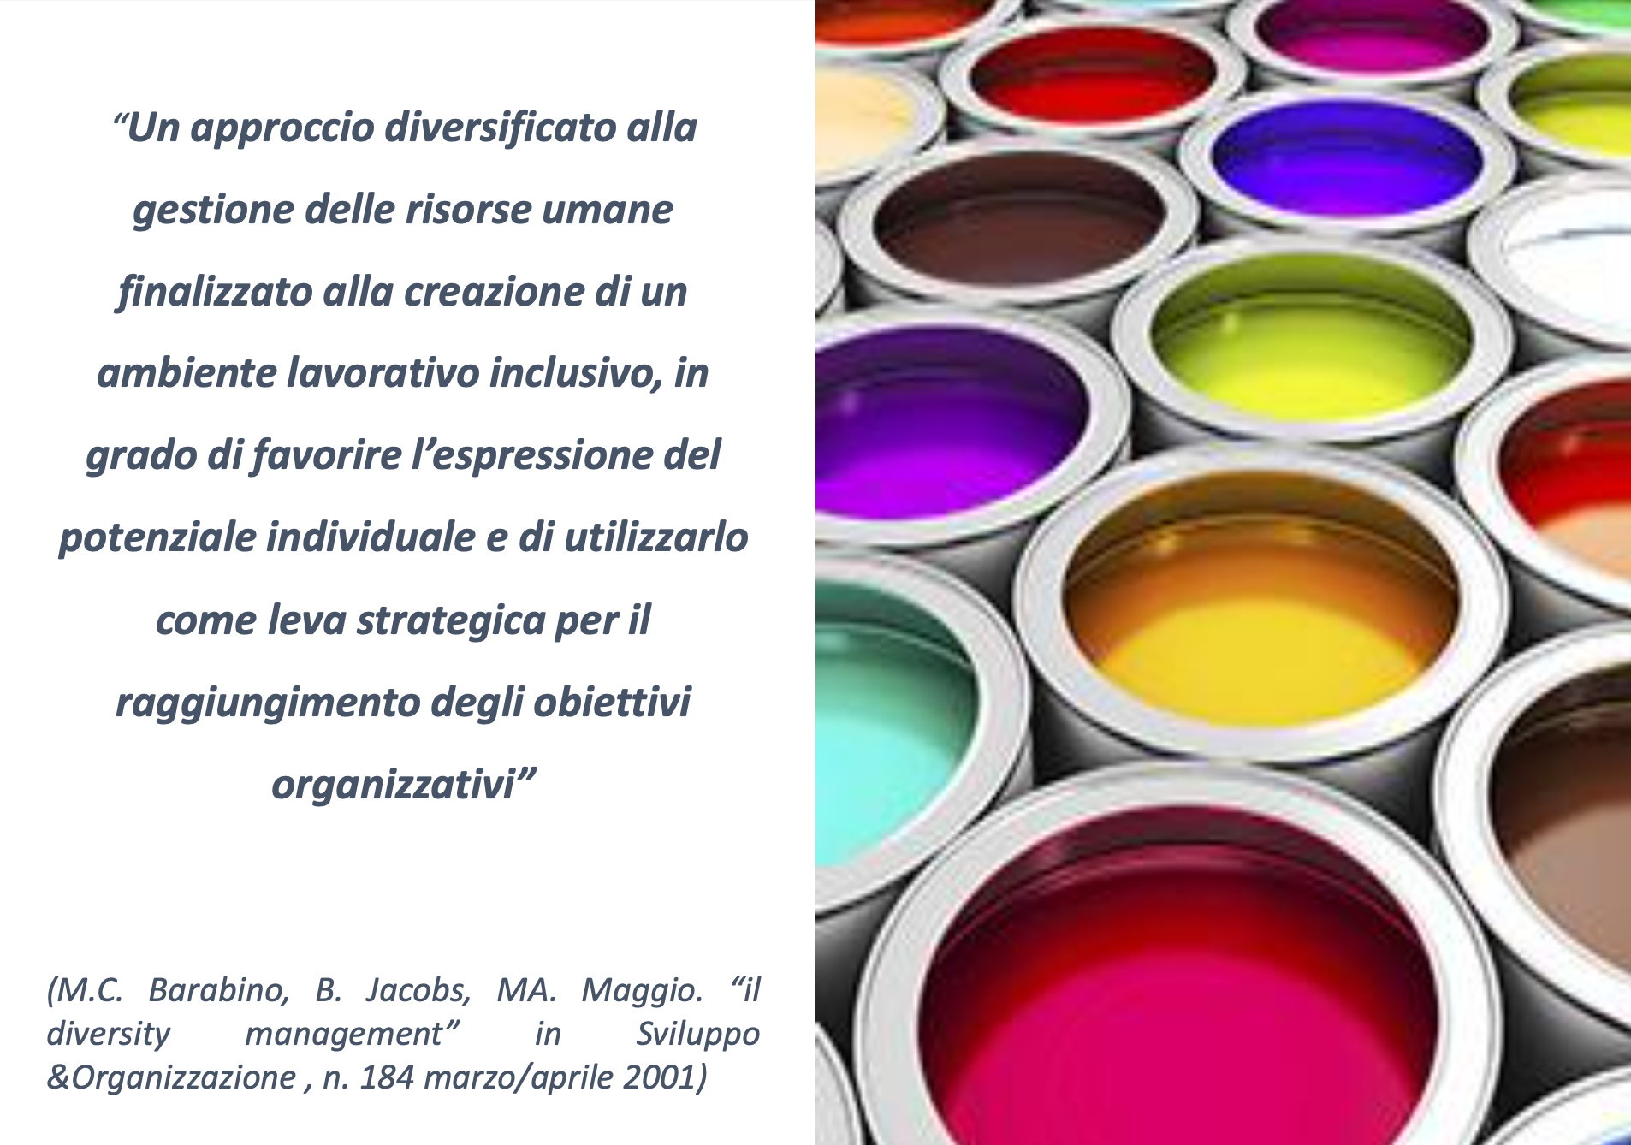
Diversity managment…

Slide 13

Diversity, un dato da gestire
Nella forza lavoro: con convivenza tra generi, età, provenienze etniche e culturali, diverse abilità;
nei bisogni soggettivi a cui le organizzazioni devono rispondere in termini di prodotti e servizi;
Tra gli stakeholders a cui le organizzazioni devono rispondere in termini di responsabilità;
nei bisogni a cui il lavoro deve dare risposta (di realizzazione, di mantenimento, di sviluppo professionale…);
nelle competenze (specializzazione e gap generazionale).

Slide 14
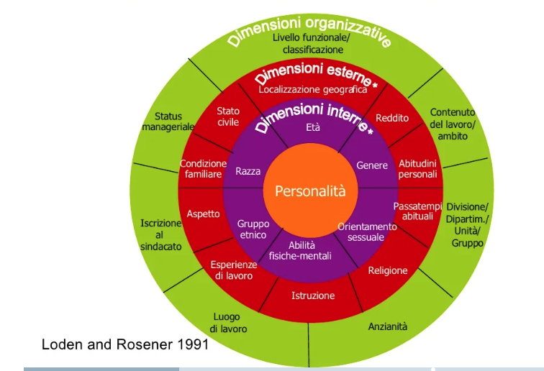

Slide 15

Spinte organizzative
L’adozione di politiche di DM può basarsi su tre tipi di ragioni:
La dimensione etica (si fa perché è corretto farlo)
La dimensione normativa (si fa perché lo prevede la legge)
La dimensione economica (si fa perché è conveniente farlo)

Slide 16
Ostacoli e criticità
Vantaggi
stereotipi e pregiudizi (e rischio di radicalizzazione)
resistenze al cambiamento – conflitti di comunicazione e atteggiamenti difensivi
difficoltà di incidere su consapevolezza, dimensioni culturali e emozionali
essenzialismo
diversi da chi?
sfruttamento delle differenze
riproduzione delle differenze
riduzione a strategia retorica e comunicativa (*-washing)
Miglioramento del clima organizzativo e del benessere di lavoratrici/tori
Riduzione dei costi aziendali (costi legali, di turn over, assenteismo)
Maggiore capacità di attrarre personale qualificato;
Maggiore capacità di interfacciarsi con contesti differenziati;
Più creatività, innovazione e capacità di problem solving di gruppo.

Slide 17
I passi del DM
1. Analisi della situazione aziendale
(indagini quali-quanti su personale, mappatura contratti e modalità di lavoro, analisi modalità gestione personale, analisi cultura aziendale)
2. Interesse e impegno del vertice aziendale
Sostegno e sponsorship del vertice aziendale sono condizioni necessarie per garantire il successo del cambiamento.
3. Responsabilità dell’intervento (ownership)
E’ necessario identificare un responsabile, il gruppo di lavoro e i servizi di supporto.
4. Identificazione delle aree critiche (diversity audit)
Tramite l’analisi vengono identificate le aree critiche sulle quali intervenire.
5. Definizione degli obiettivi
Gli obiettivi devono essere misurabili tramite indicatori.)
6. Progettazione delle azioni
7. Monitoraggio finale e in itinere dei risultati

Slide 18
Gli ambiti tipici di azione
Il genere
Le differenze generazionali
Le differenze etniche, culturali e religiose
Orientamento sessuale e identità di genere
Abilità/disabilità

Slide 19
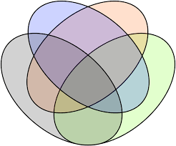
Attenzione all’Intersezionalità
Ogni persona appartiene a più categorie e gruppi sociali, che interagiscono tra loro sia a livello soggettivo, che di gruppi e istituzioni.
La teoria dell’intersezionalità fa riferimento alla sovrapposizione o intreccio di identità sociali e sistemi collegati di oppressione, dominio o discriminazione.
Suggerisce che varie categorie biologiche, sociali e culturali (come genere, origine etnica, classe, abilità, orientamento sessuale, religione, casta, età, nazionalità e altri assi di identità) interagiscono su livelli multipli e spesso simultanei. Consente di mettere in luce come i sistemi di ingiustizia e diseguaglianza sociale emergano su una base multidimensionale.

Slide 20
Il processo…

Slide 21
Avviare il processo…
Attività di mappatura/ricognizione!!
Analisi dei dati, individuazione delle criticità e degli obiettivi
Analisi di piani di altre organizzazioni, visite
Interviste a testimoni privilegiati e diversi componenti dell’organizzazione (responsabili, dipendenti, personale, clienti) in materia di pari opportunità, conciliazione, disabilità e disturbi percettivi, benessere organizzativo, orientamento sessuale, tipologia contrattuale
Commitment governance (CdA e stakeholders)

Slide 22
Principali azioni per la parità di genere
Analisi e monitoraggio dati: rapporto annuale, bilancio di genere
Conciliazione vita-lavoro: nido aziendale, telelavoro e smart working, spazi allattamento, considerazione periodi maternità per valutazione carriere, iniziative per bambini durante vacanze…
Prevenzione e contrasto molestie: figure dedicate, formazione, regolamento, sensibilizzazione
Carriere: introduzione incentivi, sensibilizzazione vertici
Linguaggio e visibilità: linee guida
Integrazione genere nella didattica e nella ricerca
Riequilibri STEM/SSH: iniziative orientamento nelle scuole

Slide 23
Genere e mercato del lavoro: una rivoluzione incompleta
Discriminazioni in accesso (lettere in bianco, algoritmi) Discriminazioni esplicite (battute, mobbing, molestie..) Segregazione orizzontale (sex typing)
Segregazione verticale (glass ceiling)
Differenziali salariali (gender pay gap)
Squilibri nel lavoro domestico e di cura
Nuove forme di asimmetria (digital divide, precarietà, sovraqualificazione, pandemia Covid19)

Slide 24
Cambiare pratiche e culture organizzative
relative al genere
Formare il man-agement e i decisori (implicazioni positive delle politiche di genere: es. responsabilità sociale, benessere, efficienza..) Ripensare modelli e pratiche organizzative che generano asimmetrie (work-life balance, carriere, valutazione, attenzione a trade-off conciliazione/carriera, attenzione a iniziative per sole donne)
Lavorare sulla consapevolezza (comunicazione, dimensioni simboliche, promozione paternità, contrasto a molestie..)

Slide 25
Inclusione, disabilità e altri bisogni speciali
Azioni: interventi organizzativi per la valorizzazione delle diversità legate a disabilità e altri bisogni speciali
mappatura barriere,
percorsi formativi,
strutture e soggetti di riferimento,
sensibilizzazione,
carta dei servizi,
comunicazione

Slide 26
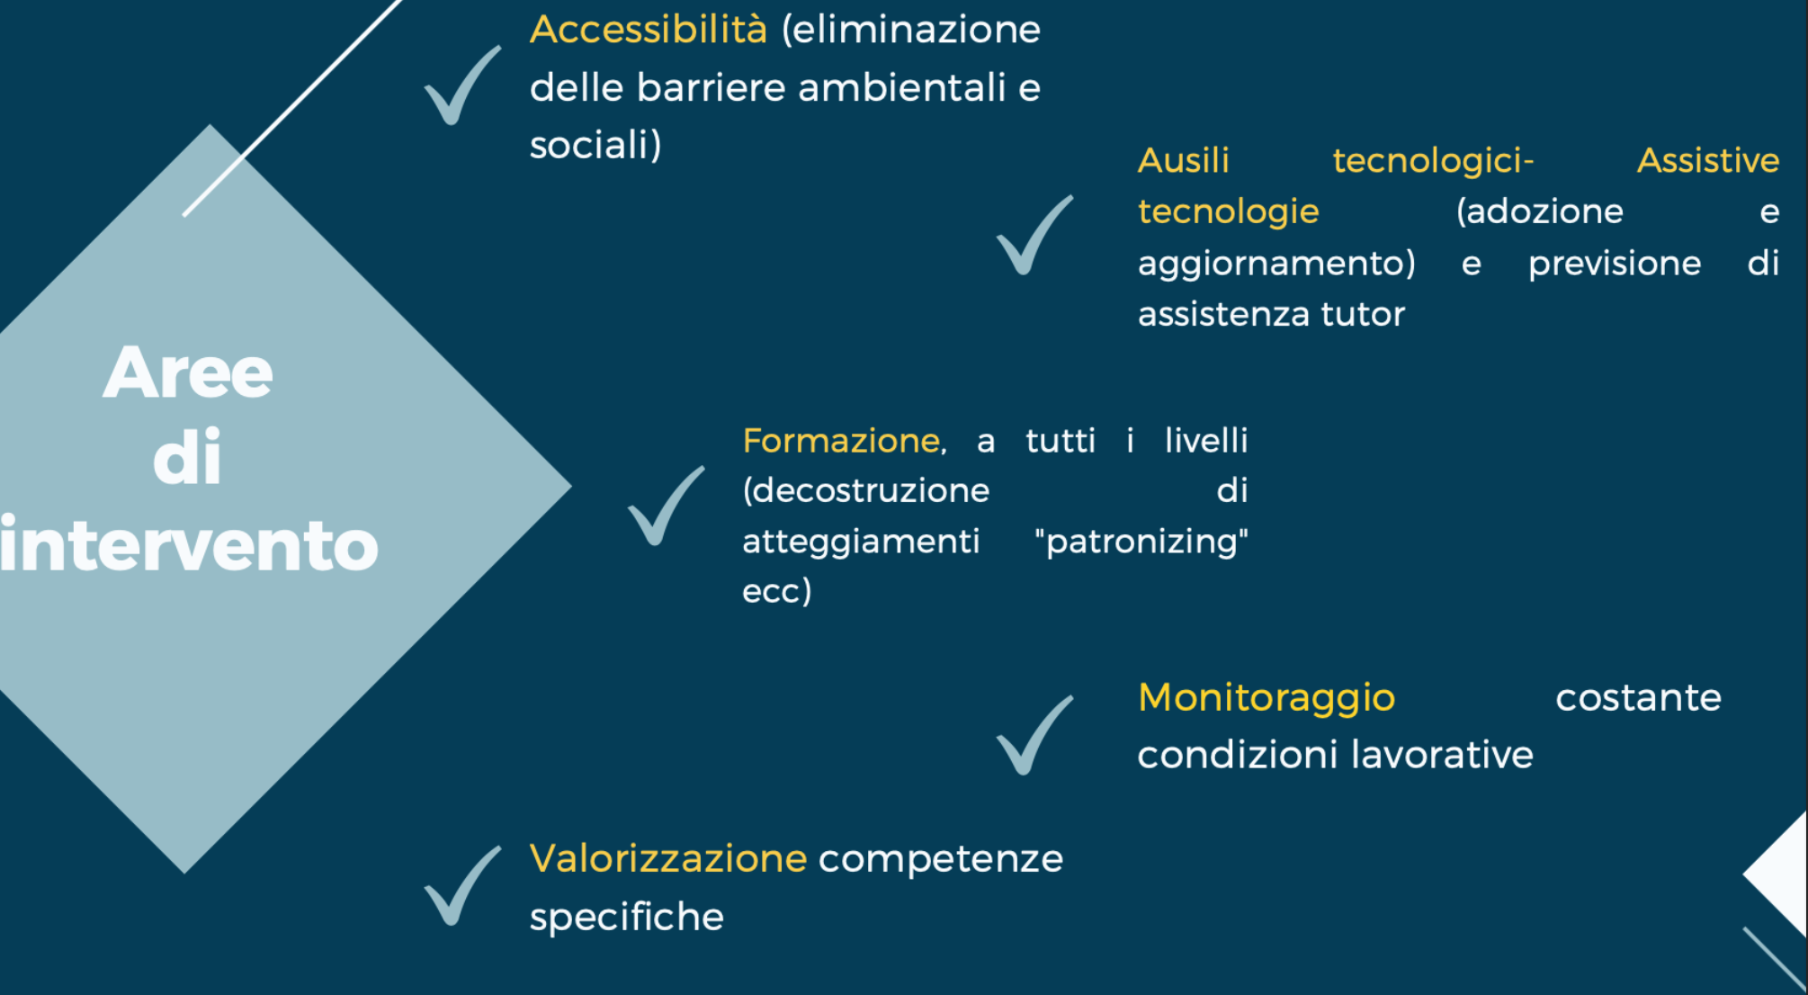

Slide 27
Appartenenze etnico-culturali, convinzioni religiose
Azioni: Interventi organizzativi per il contrasto alle discriminazioni legate a appartenenze religiose, etniche e culturali
Progetti dedicati a rifugiati e richiedenti asilo
iniziative legate a linguaggio
attenzione a offerta mense e distributori
sicurezza
libertà accademica (UNHCR, Scholars at Risk)

Slide 28
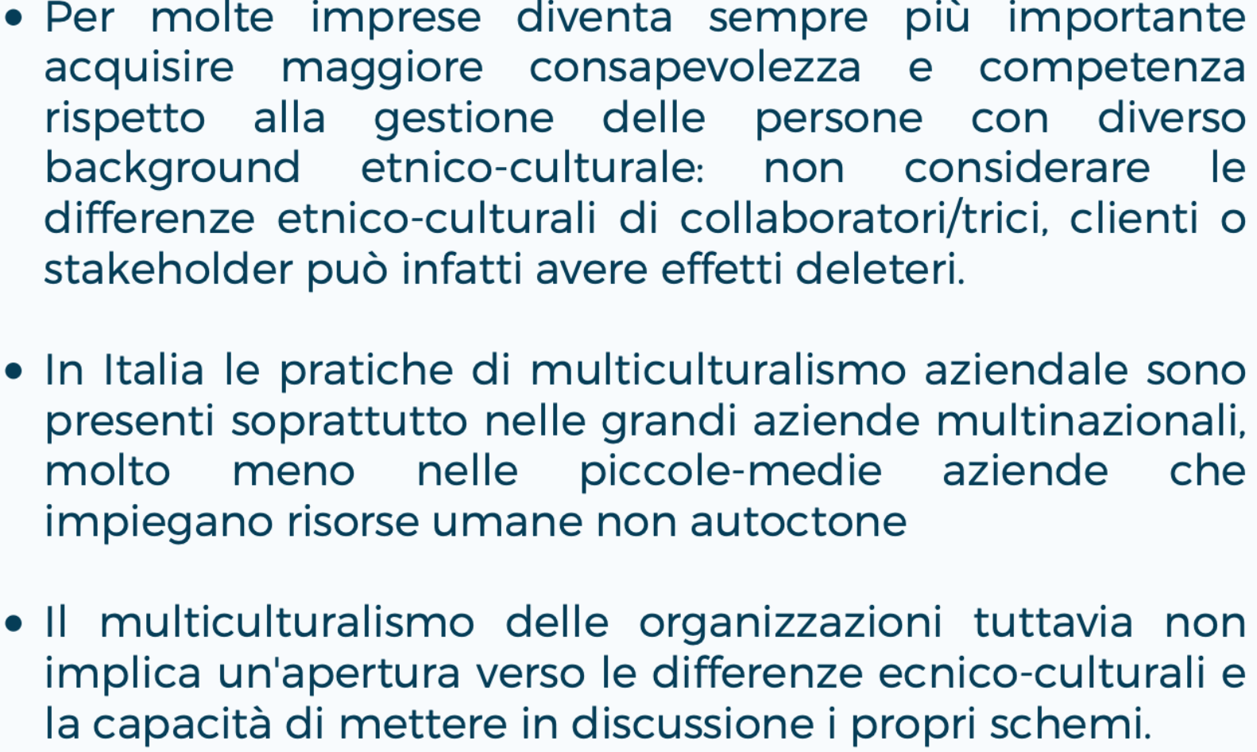

Slide 29
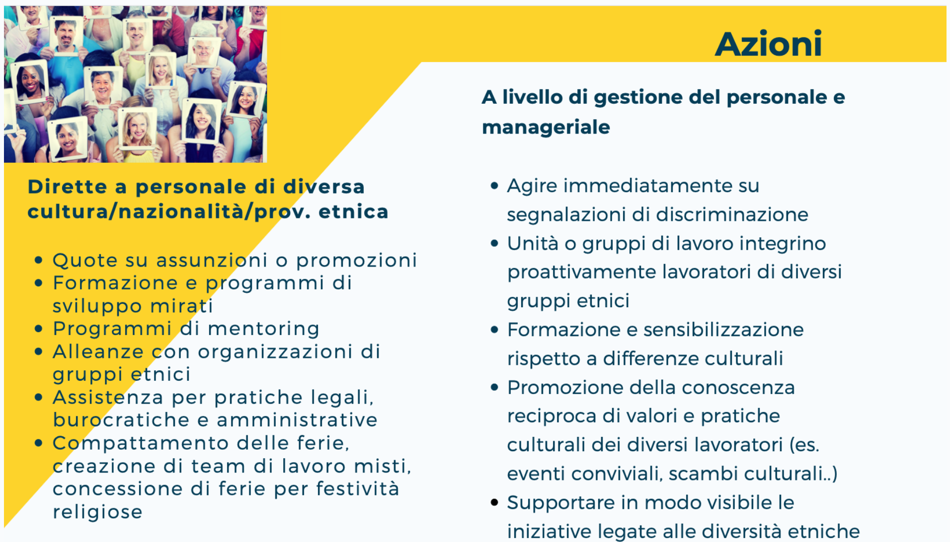

Slide 30
Orientamento sessuale e identità di genere
Azioni: interventi organizzativi per il contrasto alle discriminazioni legate a orientamenti e appartenenze affettive, sessuali, identitarie:
formazione
sensibilizzazione
Proteggere le transizioni
Glossari attenti alle diverse identità

Slide 31
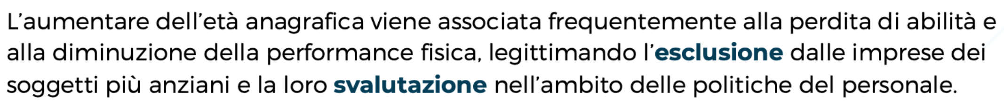
Generazioni diverse al lavoro
Azioni: interventi organizzativi per le generazioni diverse al lavoro (age management)
analisi dati
monitoraggio
formazione
attività fisica
Iniziative per figure non stabilizzate in accesso

Slide 32
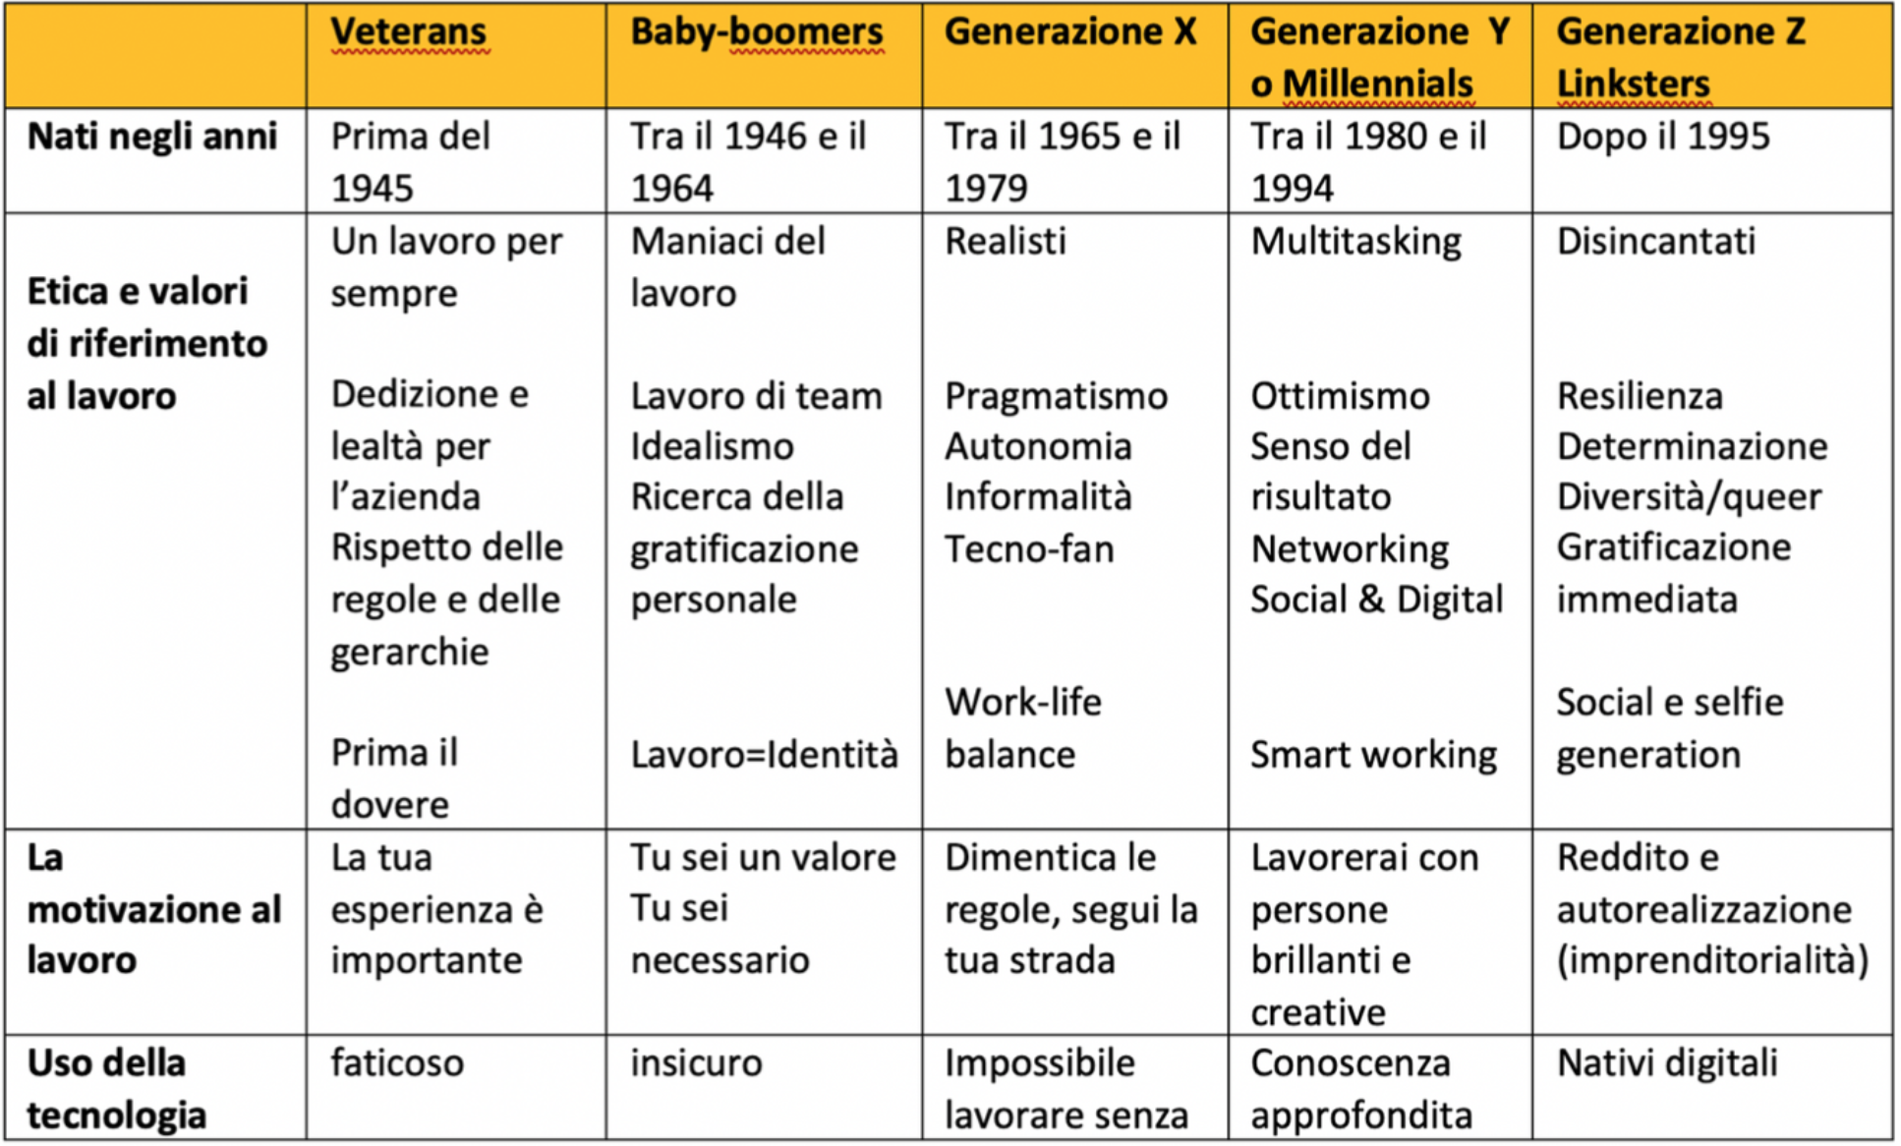

Slide 33
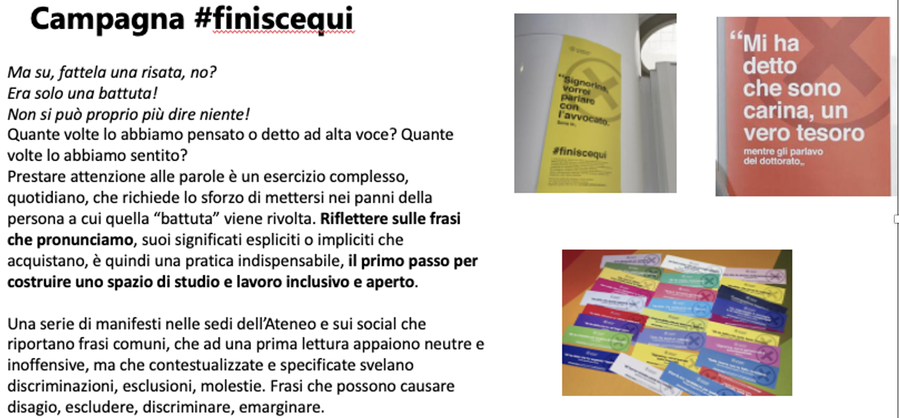
Generazioni diverse al lavoro

Slide 34
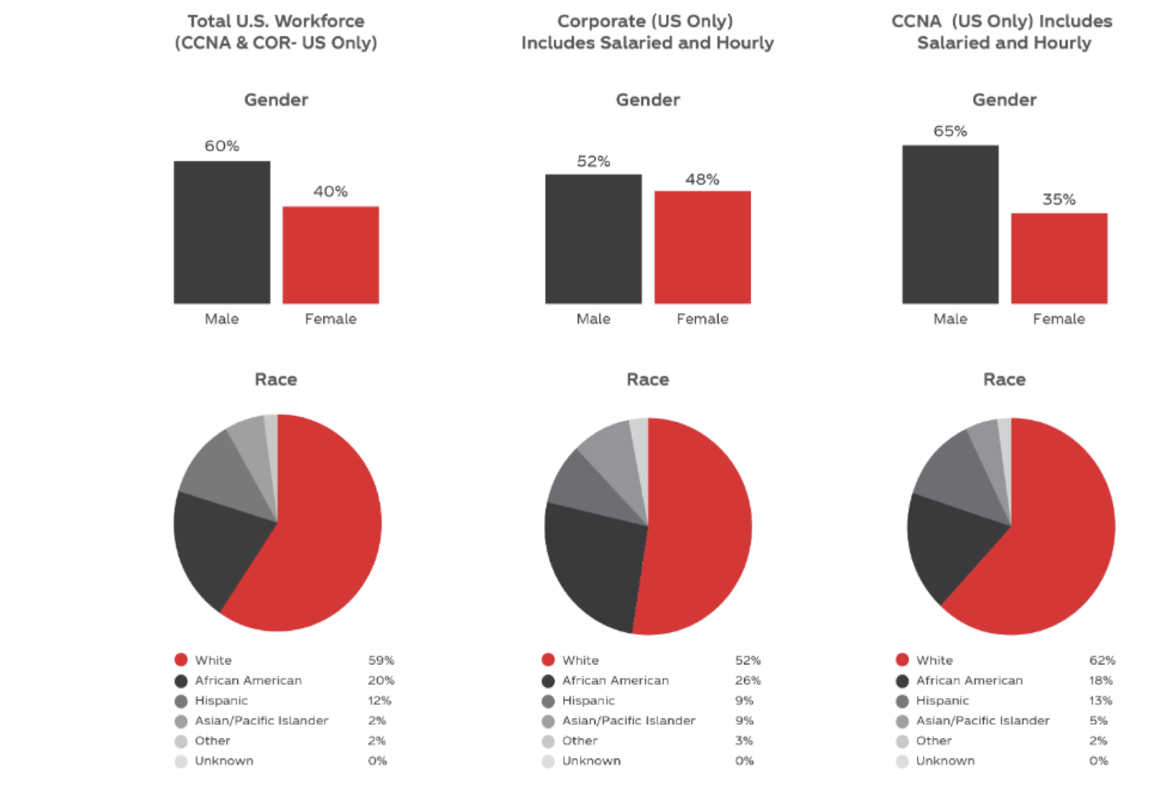
Alcuni casi…
Caso COCA-COLA (etnia, LGBT)
Caso IKEA (genere, etnia e LGBT)
Banca Intesa-San Paolo (Gender equality)

Slide 35
Conclusioni
Attivarsi secondo la logica del ciclo progettuale continuo;
Analizzare più possibilità di azione (ecosistema)
Scegliere di implementare una o uno specifico set di azioni (coerenti e dialogiche con I propèri stakeholders);
→ VALUTARE gli esiti

